Slide 1
СМВЗиС - Лекция №3
Водопонижение и водоудаление

Slide 2
ВОПРОСЫ
1.Возведение заглубленных и подземных сооружений
2. Водопонижение с применением водоотлива, дренажа, иглофильтровых установок, водопонижающих (дренажных) систем
2.1. Водоотлив
2.2. Дренаж
2.2.1. Пластовый дренаж
2.2.2. Кольцевой дренаж
2.3. Открытые водопонизительные скважины
2.3.1. Водоприемная часть водопонизительных скважин
2.4. Водопонизительные системы.
2.4.1. Отвод воды от водопонизительных систем.
2.5. Устройство иглофильтровых установок
2.5.1. Легкие иглофильтровые установки

Slide 3
Возведение заглубленных и подземных сооружений
Основными факторами, способствующими необходимости использования подземного пространства городов, являются как нехватка свободных территорий в условиях исторически сформировавшейся застройки, так и требования развития городской инфраструктуры.
Сегодня подземное пространство городов используется не только для размещения инженерных коммуникаций и объектов транспортного строительства, но также для строительства комплексов общественно-бытового назначения, многоэтажных подземных гаражей и стоянок, предприятий торговли, помещений заглубленных частей жилых и офисных зданий.
Объекты городского подземного строительства подразделяются на протяженные - линейные, компактные и совмещенные.
    К линейным сооружениям относятся: транспортные тоннели, сооружения метрополитена, пешеходные тоннели, коллекторы инженерных коммуникаций, гидротехнические коллекторы.
    Компактные объекты подземного строительства имеют соотношение размеров в плане менее 5 и включают: подземные части зданий, гаражи-стоянки, общественно-бытовые комплексы, сооружения гражданской обороны, камеры инженерных коммуникаций, подземные резервуары, очистные сооружения и пр.
    Общественно-бытовые комплексы, размещаемые в городском подземном пространстве и объединяемые с объектами транспортной инфраструктуры, могут быть отнесены к совмещенному типу.

Slide 4
Конструктивные решения подземных и заглубленных сооружений, а также способы их устройства зависят от объемно-планировочных решений, их назначения, глубины заложения, инженерно-геологических условий, климатических и сейсмических условий строительства, нагрузок на поверхности, наличия близрасположенных зданий и сооружений.
По способу строительства подземные сооружения подразделяются на устраиваемые закрытым, открытым и полузакрытым способами.
Закрытым способом строятся преимущественно линейные сооружения глубокого заложения, такие как тоннели и коллекторы различного назначения, наклонные ходы метрополитена. Закрытая проходка может осуществляться штольней, комбайновым способом, способом так называемой «новоавстрийской технологии», щитовым оборудованием, микротоннелированием, методом продавливания.
К заглубленным относятся сооружения, нижняя часть которых располагается под землей, а верхняя — выше уровня земли.
Таким образом, возводятся очистные сооружения, резервуары, вагоноопрокидыватели, подземная инфраструктура жилых зданий и зданий общественного назначения, многоэтажные гаражи, транспортные сооруже­ния и др.
Открытый способ целесообразно применять в сухих грунтах, когда уровень грунтовых вод находится ниже днища сооружения. Работы производят в следующем порядке:
    разрабатывается котло­ван с естественными или укрепленными откосами, на дне кото­рого возводится сооружение;
    выполняется обратная засыпка па­зух грунтом.
Если уровень грунтовых вод находится выше основа­ния сооружения, то приходится принимать меры по откачке воды из котлована или понижению уровня грунтовых вод.
При заглублении инженерных сооружений значительно ниже уровня грунтовых вод открытый способ разработки грунта также является наиболее простым и доступным. Однако положение ос­ложняется необходимостью выполнения дополнительных работ по осушению котлованов с применением водоотлива или водопонижения.

Slide 5
Водопонижение с применением водоотлива, дренажа, иглофильтровых установок, водопонижающих (дренажных) систем
В проекте подготовки строительной площадки к производству работ следует предусматривать планировку поверхности с учетом рельефа местности проектируемого котлована и организованного сбора поверхностных вод для их отвода и исключения замачивания грунта в призме обрушения котлована.
В проекте должно быть определено место сброса вод и решена система их предварительной очистки.
Водопонижение (искусственное понижение уровня подземных вод путем их откачки или отвода) применяется при разработке котлованов, возведении подземных сооружений, для постоянного снижения уровня подземных вод на территории промышленных предприятий, гражданских сооружений и для защиты их от подтопления при подъеме уровня подземных вод.
Понижение уровня подземных вод достигается применением:
  водоотлива;
  дренажа;
  открытых и вакуумных водопонизительных скважин;
  иглофильтров и электроосмоса.

Slide 6
Водоотлив
Водоотлив в осушенном котловане должен осуществляться с таким условием, чтобы не допустить фильтрацию грунтовых вод через дно котлована и его разуплотнение в течение всего периода выполнения работ нулевого цикла и возведения конструкций здания до уровня, с которого вес конструкций будет превышать возможное гидростатическое давление воды, с учетом максимального подъема уровня грунтовых вод (УГВ).
Разработку грунта в котлованах при УГВ выше дна котлована или дна разрабатываемого яруса следует начинать после монтажа, опробования и включения в постоянную эксплуатацию водопонижающей системы или с разработки грунта под зумпфы и проходки траншей вдоль закрепленных бортов котлована с уклоном в сторону зумпфов. Дно траншей должно быть ниже дна котлована или дна разрабатываемого яруса.
Применение водоотлива не имеет ограничений в зависимости от вида грунтов (и их фильтрационных свойств).
В проекте необходимо предусматривать мероприятия (пригрузки откосов и т.п.), исключающие нарушение природной структуры, разуплотнение и оплывание грунтов.
При разработке грунтов методами гидромеханизации организация водоотлива становится более простой, так как откачка подземных вод обычно совмещается с удалением пульпы, а в забое допускается разрыхление грунтов фильтрующейся водой.
Эффективность применения водоотлива обусловливается высоким КПД насосного оборудования, минимальным, по сравнению с другими способами водопонижения, объемом откачиваемой воды и возможностью выполнения работ без привлечения специализированной строительной организации.

Slide 7
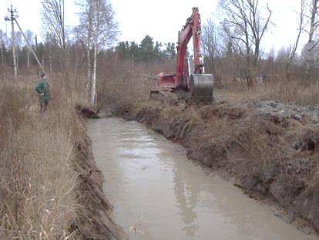
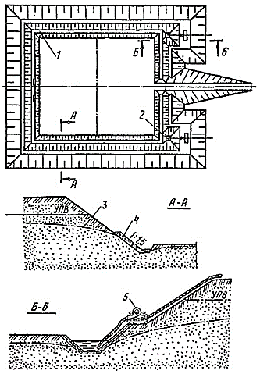
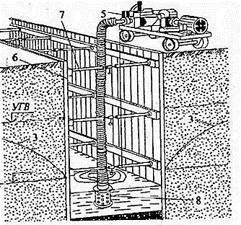
При проектировании водоотлива из котлованов и траншей должны быть предусмотрены канавки и лотки для сбора и отвода к зумпфам (водосборникам) поступающих в выемки подземных и поверхностных вод с последующей их откачкой на поверхность (рис.1).
Рис. 1. Схема открытого водоотлива:
1 — водосборная канавка; 2 — зумпф; 3 — депрессионная поверхность; 4 — дренажная пригрузка на откосе; 5 — насосная установка;
6 – крепление колодца; 7- вертикальные распоры; 8 — насос.

Slide 8
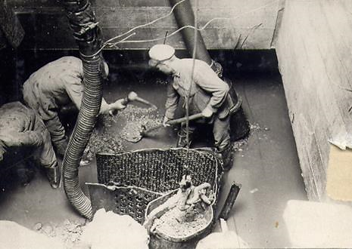
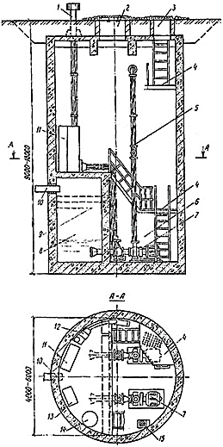
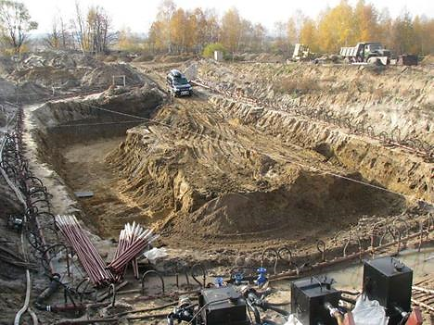
Дренаж
В строительстве, а также для защиты сооружений применяются следующие виды дренажей:
траншейные,
закрытые беструбчатые, трубчатые,
галерейные,
пластовые и кольцевые.
Поступающие в них подземные воды самотеком направляются к водоотводящим коллекторам, сбросным линиям или к водосборникам насосных станций (рис.2). Траншейные дренажи (открытые траншеи и канавы) можно применять для осушении массивов грунта на различных территориях.
Рис. 2. Дренажная насосная станция: 1 — воздуховод; 2 — грузовой люк; 3 — смотровой люк; 4 — переходная площадка; 5 — напорный трубопровод, 6 — машинное отделение; 7 — насосный агрегат;
8 — приемный резервуар; 9 — датчики уровней; 10 — подводящий коллектор; 11 — шкаф электропитания; 12 — вытяжной вентилятор; 13 — станция управления насосами; 14 — герметичный люк;
15 — приямок для сбора воды

Slide 9
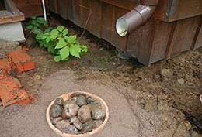
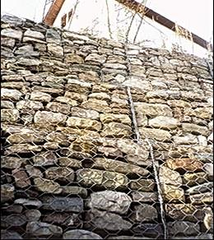
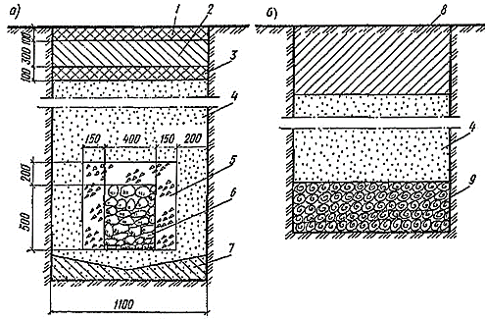
Закрытый беструбчатый дренаж (рис. 3) представляет собой траншею, заполненную фильтрующим материалом от дна до уровня подземных вод. В качестве фильтрующего материала используется гравий, щебень, камень и др.
Закрытый беструбчатый дренаж целесообразно предусматривать в основном для сравнительно недолговременной эксплуатации, например на оползневом склоне в период осуществления мероприятий, необходимых для его стабилизации; на уровне дна котлована в период возведения и нем сооружении и т.п.
Рис. 3. Беструбчатые дренажи: а — каменно-щебеночный;
б — хворостяной; 1 — дерн корнями вниз; 2 — уплотненная глина; 3 — дерн корнями вверх; 4 — местный песчаный грунт;
5 — щебень; 6 — каменная кладка; 7 — глинобетонная подушка; 8 — засыпка местным грунтом; 9 — хворост

Slide 10
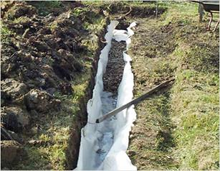
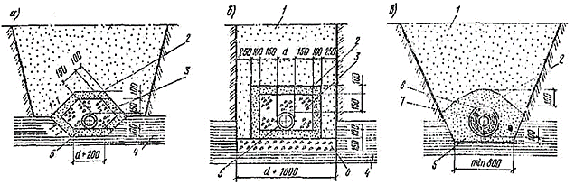
Трубчатый дренаж — дырчатая труба с обсыпкой песчано-гравийным материалом или с фильтровым покрытием из волокнистого материала (рис. 4 и 5). Для трубчатых дренажей используются керамические, асбестоцементные, бетонные и чугунные трубы, трубофильтры из пористого бетона и трубы железобетонные диаметром 400 мм (ГОСТ 6482.0-79). В мелиоративном строительстве применяются керамические дренажные трубы диаметром 100—250 мм (ГОСТ 8411-74).
Дренаж совершенного типа закладывают на водоупоре. Грунтовые воды поступают в дренаж сверху и с боков. В соответствии с этими условиями дренаж совершенного типа должен иметь дренирующую обсыпку сверху и с боков.
Дренаж несовершенного типа закладывают выше водоупора. Грунтовые воды поступают в дренажи со всех сторон, поэтому дренирующая обсыпка должна выполняться замкнутой со всех сторон.
Рис. 4. Трубчатый дренаж совершенного типа: а — с песчано-гравийной обсыпкой в траншее с откосами; б — с песчано-гравийной обсыпкой в траншее с вертикальными стенками: в — с фильтровый покрытием из минеральных волокнистых материалов; 1 — обратная засыпка местным песчаным грунтом; 2 — песок средней крупности; 3 — щебень; 4 — водоупор; 5 — труба; 6 — щебень, втрамбованный в грунт;
7 — минеральный волокнистый материал; 8 — хомуты из жгутов стекловолокна или шпагата

Slide 11
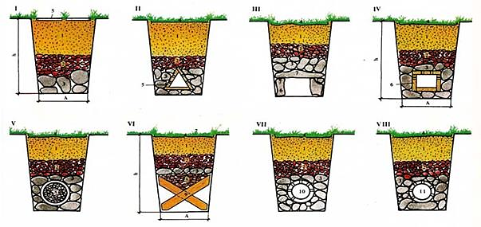
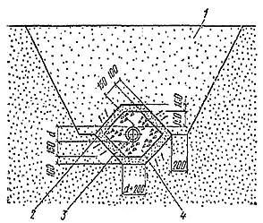
Рис. 5, б. Трубчатый дренаж несовершенного типа:
1 — местный песчаный грунт; 2 — песок средней крупности; 3 — труба; 4 — щебень или гравий
Рис. 5, а. Простые формы дренажей:
I — дорожка-дренаж; II — дренаж с деревянным лотком;
III — дренаж с лотком из крупных камней;
IV — дренаж с лотком из деревянных досок;
V — фашинный дренаж (связка кустарника);
VI — фашинный дренаж;
VII — лоток из перфорированной асбестоцементной трубы; VIII — лоток-керамическая труба;

Slide 12
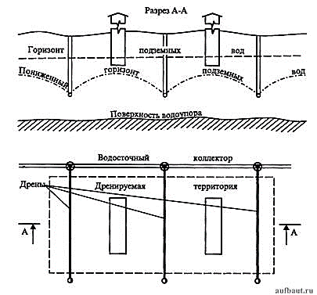
Пластовый дренаж
При устройстве пластовых дренажей недопустимы нарушения в сопряжении щебеночного слоя постели и щебеночной обсыпки труб.
Пластовый дренаж может устраиваться между двух слоев бетонной подготовки. В проекте дренажной системы следует предусматривать возможность ее очистки и опорожнения трубопроводов.
На территориях, где грунтовые воды не имеют ясно выраженного направления потока, а водоносный пласт сложен песчаными грунтами или имеет слоистое строение с незамкнутыми песчаными прослойками, следует устраивать пластовый дренаж (рис. 6).
Расстояние между дренами-осушителями пластового дренажа и глубину их заложения определяют расчетом.
В городских условиях такой дренаж можно устраивать в сочетании с местными дренажами. В этом случае при проектировании отдельных дрен следует учитывать возможность их одновременного использования в качестве местного дренажа, защищающего отдельные сооружения и в качестве элементов систематического дренажа, обеспечивающего общее понижение уровня грунтовых вод на дренируемой территории.
Рис. 6. Схема расположения коллектора и осушительных дрен пластового дренажа

Slide 13
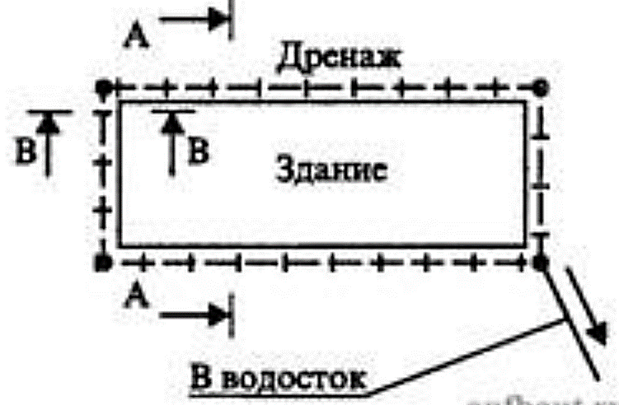
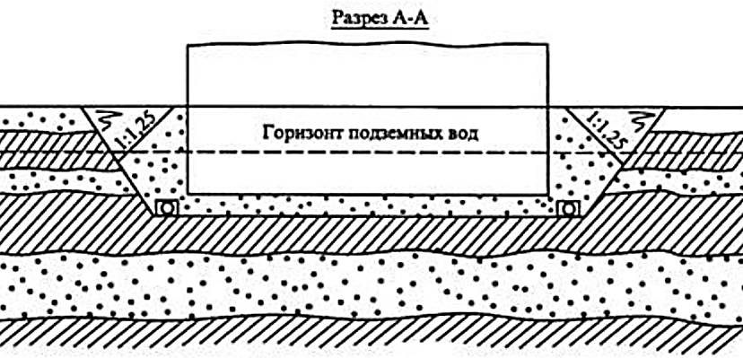
Пластовый дренаж
При устройстве пластовых дренажей недопустимы нарушения в сопряжении щебеночного слоя постели и щебеночной обсыпки труб.
Пластовый дренаж может устраиваться между двух слоев бетонной подготовки. В проекте дренажной системы следует предусматривать возможность ее очистки и опорожнения трубопроводов.
На территориях, где грунтовые воды не имеют ясно выраженного направления потока, а водоносный пласт сложен песчаными грунтами или имеет слоистое строение с незамкнутыми песчаными прослойками, следует устраивать пластовый дренаж (рис. 6).
Рис. 6. Схема пластового дренажа

Slide 14
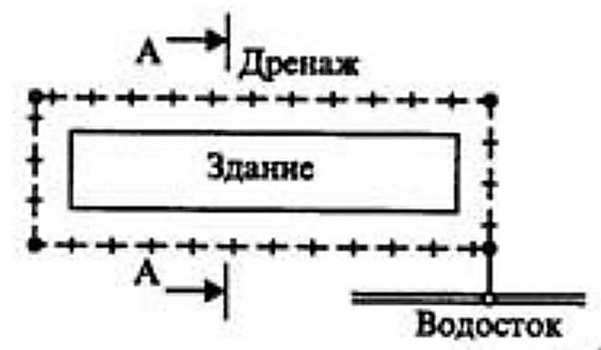
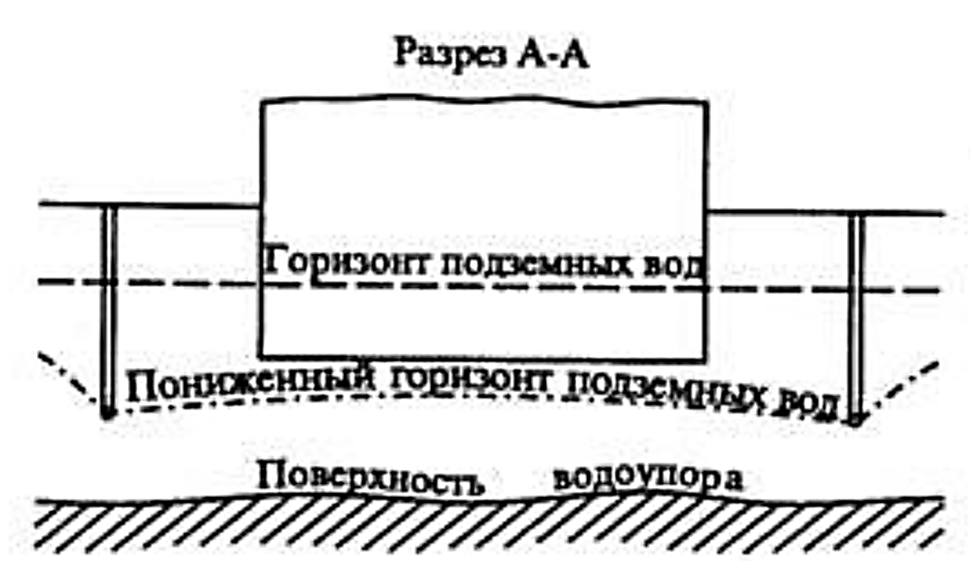
Кольцевой дренаж
Кольцевой дренаж надо закладывать ниже пола защищаемого сооружения на глубину, определяемую расчетом. При большой ширине здания или при защите одним дренажом нескольких зданий, а также в случае особых требований к понижению грунтовых вод под защищаемым сооружением глубину заложения дренажа принимают в соответствии с расчетом, которым определяется превышение пониженного уровня грунтовых вод в центре контура кольцевого дренажа над уровнем воды в дрене. При недостаточной глубине заложения дренажа следует устраивать промежуточные дрены «рассечки».
Кольцевой дренаж (рис.7) следует прокладывать на расстоянии 5...8 м от стены здания. При меньшем расстоянии или большом заглублении дренажа необходимо принять меры против выноса, ослабления и осадки грунта под фундаментом здания
Рис. 7. Схема кольцевого дренажа

Slide 15
Кольцевой дренаж
Пластовые дренажи устраивают в сочетании с трубчатыми дренажами (кольцевыми и пристенными). Для сопряжения пластового дренажа с наружным трубчатым дренажом через фундаменты здания прокладывают трубы. Для подполий зданий с фундаментами на свайных ростверках пластовый дренаж можно устраивать в сочетании с однолинейным дренажом, прокладываемым под зданием.
Пластовый дренаж устраивается в виде слоя песка, отсыпаемого по дну котлована под здание или траншеи для канала. Слой песка в поперечном направлении прорезают призмами из гравия или щебня.
Призмы должны иметь высоту не менее 20 см. Расстояние между призмами - 6...12 м (в зависимости от гидрогеологических условий). Прокладываются призмы, как правило, в середине между поперечными фундаментами здания.
Пластовый дренаж необходимо предохранить от засорения во время строительства. При устройстве полов и оснований мокрым способом (с применением монолитного бетона и цементных растворов) необходимо закрыть пластовый дренаж изолирующим материалом (пергамином и т. п.).
При большом притоке воды или для особо ответственных сооружений пластовый дренаж может быть двухслойным по всей площади с нижним слоем из песка и верхним - из гравия или щебня. При малой ширине защищаемого сооружения и ограниченным притоке воды, в частности под подземными каналами, пластовый дренаж может быть устроен из одного слоя песка или из щебня.
Толщина пластового дренажа под зданиями должна быть не менее 30 см, и под каналами - не менее 15 см, а при особых требованиях ее определяют расчетом. Пластовый дренаж должен выходить за наружные стенки сооружения, а в необходимых случаях - отсыпаться по откосу котлована (траншеи).
Пластовый дренаж должен быть соединен с трубчатым дренажом кольцевым.

Slide 16
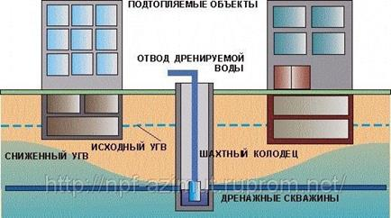
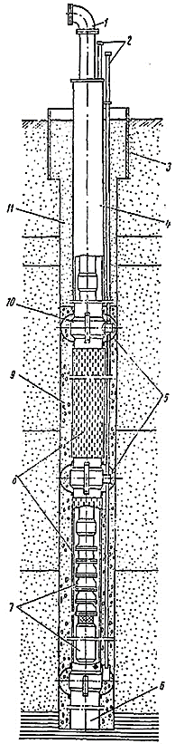
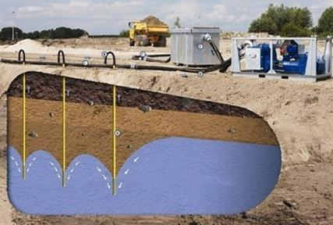
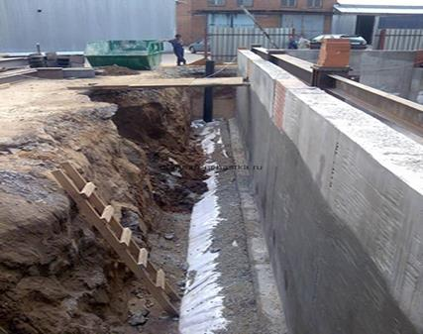
Открытые водопонизительные скважины
Применяются следующие виды открытых водопонизительных скважин:
скважины, оборудованные насосами;
сквозные фильтры, с помощью которых подземные воды из всех прорезаемых скважинами водоносных слоев сбрасываются в подземные дренажные галереи;
самоизливающиеся скважины с изливом воды через устье;
водопоглощающие скважины, с помощью которых подземные воды из осушаемого слоя сбрасываются в другой, лежащий ниже слой.
Рис. 8. Открытая водопонизительная скважина:
1 — колонна водоподъемных труб; 2 — пьезометры; 3 — кондуктор;
4 — фильтровая колонна; 5 — направляющие фонари; 6 — отстойник;
7 — насосная установка; 8 — водоприемное покрытие фильтра; 9 — песчано-гравийная обсыпка; 10 — муфта; 11 — местный грунт

Slide 17
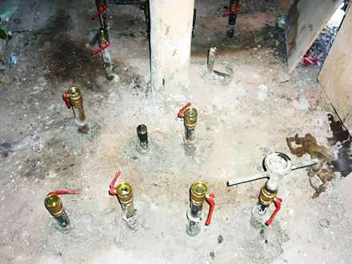
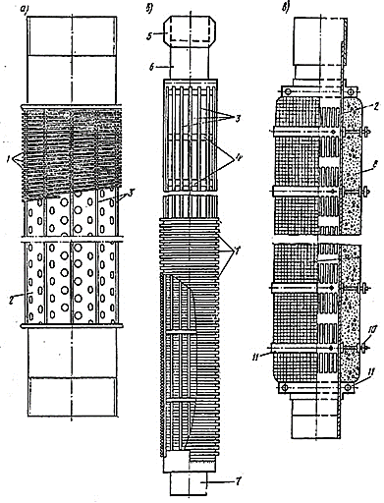
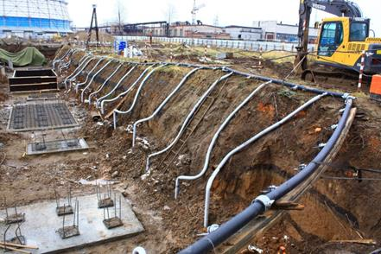
Водоприемная часть водопонизительных скважин.
В большинстве случаев водопонизительные скважины оборудуются фильтром, образующие водоприемную часть. В основном используются трубчатые, каркасно-стержневые и кожуховые фильтры (рис. 9).
Рис. 9. Фильтры водопонизительных скважин:
а — трубчатый с проволочной обмоткой; б — каркасно-стержневой;
в — кожуховый с песчано-гравийной обсыпкой;
1 — проволочная обмотка; 2 — перфорированная труба; 3 — металлические стержни; 4 — опорные пояса жесткости; 5 — соединительная муфта;
6 — верхний соединительный патрубок; 7 — нижний соединительный патрубок; 8 — песчано-гравийная обсыпка; 9 — сетка панцирная;
10 — штыри для крепления сетки; 11 — стальные обручи для крепления сетки

Slide 18
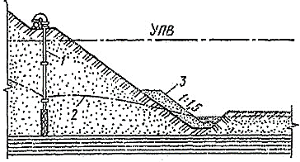
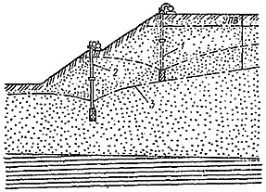
Водопонизительные системы.
Совокупность устройств и средств, предназначенных для приема, откачки и отвода подземных вод с целью понижения их уровня, составляет водопонизительную систему. Постоянные водопонизительные системы для защиты территорий и сооружений от подземных вод принято называть — дренажными системами.
Водоотлив, применяемый самостоятельно на отдельных объектах, например при разработке котлована или карьера в устойчивых грунтах, образует систему водоотлива, в которой котлован схематизируется как отдельный водозаборный колодец с радиальным направлением к нему фильтрационного потока. К схеме «колодца» приводятся также пластовые дренажи отдельных объектов, отдельные (не взаимодействующие) водопонизительные скважины, лучевые водозаборы.
В случае, когда водоносный слой имеет значительную толщину ниже отметки, до которой требуется понизить уровень воды, и соответствующую фильтрационную способность, задачи водопонижения можно решать с помощью одних лишь иглофильтров или открытых водопонизительных скважин.
Рис. 10. Водопонижение иглофильтрами с дренажной пригрузкой откоса:
1 — иглофильтр; 2 — пониженный уровень подъемных вод;
3 — дренажная пригрузка
Рис. 11. Ярусное водопонижение иглофильтрами: 1 — иглофильтры верхнего яруса;
2 — иглофильтры нижнего яруса;
3 — конечное положение пониженного уровня подземных вод

Slide 19
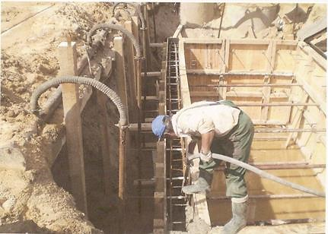
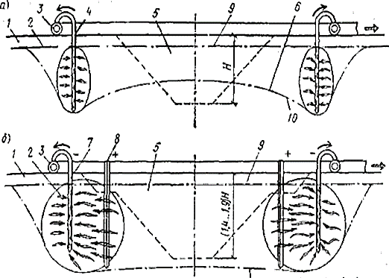
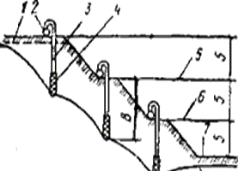
Отвод воды от водопонизительных систем.
Самотечный отвод воды осуществляете по трубопроводам, лоткам и открытым канавам. Сечение и продольный уклон канав выбирают из условия допускаемых (неразмывающих) скоростей для данных грунтов. Минимальный продольный уклон канав должен быть не менее 0,003 (в исключительных случаях 0,002) и назначаться в зависимости от рельефа поверхности. Крепление канавы принимают в зависимости от грунтовых условий и гидравлического режима потока в канаве.
Различные способы водопонижения
а — водопонижение с помощью системы иглофильтров и насосной откачки влаги; б — комбинированный способ, совмещающий откачку влаги через иглофильтры и электроосмос; 1 — поверхность земли; 2 — зоны осушения;
3 — водооткачивающий коллектор; 4 — иглофильтр;
5 — контур котлована; 6 —-уровень грунтовых вод при откачке иглофильтрами; 7 — иглофильтры, соединенные с отрицательным полюсом генератора; 8 — стержни, соединенные с положительным полюсом генератора;
9 — уровень грунтовых вод до применения электроосмоса
Схема многоярусного проведения работ по понижению уровня грунтовых вод в котловане
1 — первоначальный уровень грунтовых вод;
2 — водооткачивающий коллектор; 3 — иглофильтры; 4 — наконечник иглофильтра; 5 — уровень грунтовых вод после 1-го яруса водопонижения; 6 — уровень 2-го яруса водопонижения; 7 — проектная отметка дна котлована; 8 — уровень понижения грунтовых вод после 3-го яруса водопонижения

Slide 20
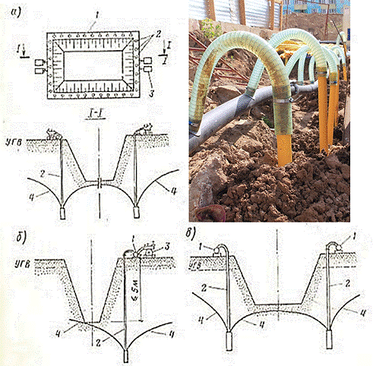
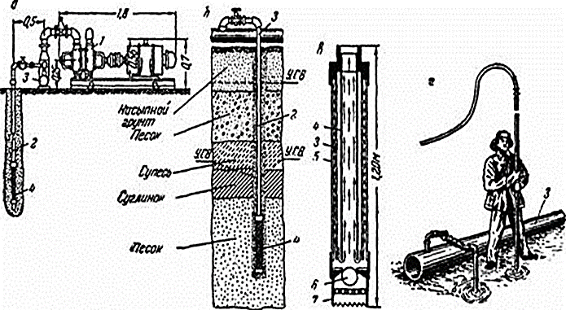
Устройство иглофильтровых установок
Обычно иглофильтры легких и эжекторных водопонизительных установок погружаются в песчаные однородные грунты гидроразмывом под давлением (0,4—0,6 МПа). При наличии в песчаном слое больших включений гравия или значительных по высоте прослоек плотного глинистого грунта иглофильтры устанавливают в заранее пробуренные скважины. Вокруг иглофильтров в грунтах с коэффициентом фильтрации менее 5 м/сут устраивается песчано-гравийная обсыпка.
Схемы установки иглофильтров
а - установка на котловане; б - однорядная установка при узких траншеях;
в — двухрядная установка при широких траншеях;
1 — всасывающий коллектор;
2 —иглофильтры, 3 —насосы;
4 — депрессионные кривые
Иглофильтровая установка:
а — общий вид; 6 — устройство иглофильтров;
в — фильтрующее звено иглофильтра с цилиндрическим наконечником,
г — погружение иглофильтров при помощи воды:
1 — надфильтровая труба; 2 — фильтрующее звено; 3 — наружная труба с отверстиями;
4 — внутренняя труба; 5 — фильтрующая сетка;
6 — шаровой клапан; 7 — наконечник;

Slide 21
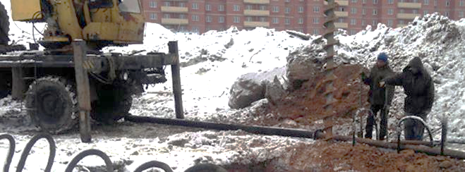
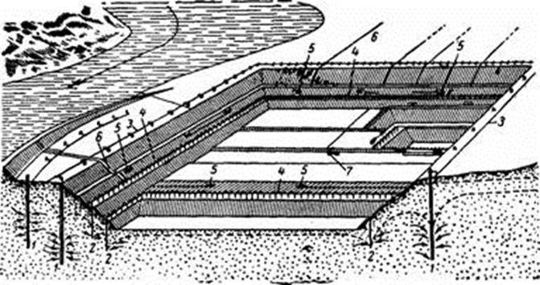
Для определения готовности смонтированной водопонизительной системы проводятся пробные откачки, в процессе которых определяются эффективность работы насосов, герметичность соединений и отсутствие в откачиваемой воде песчаных частиц.
Водопонизительная система может быть принята в эксплуатацию при условии ее нормальной работы в течение не менее 1 суток после запуска.
Общий вид котлована с водопонижающими установками:
1 — трубчатые колодцы; 2 — иглофильтры;
3 — коллекторы; 4 — шарниры соединения иглофильтра с коллектором; 5 — насосы;
6 — напорный отводной трубопровод; 7 — насосы для откачки атмосферных вод

Slide 22
Легкие иглофильтровые установки
Легкие иглофильтровые установки помимо иглофильтров включают также водосборный коллектор, объединяющий их в одну водопонизителъную систему, центробежные насосные агрегаты и отводящий трубопровод. Погружают легкие иглофильтры на глубину 7-8 м всего гидравлическим способом.
При этом иглофильтр с присоединенным к нему шлангом от насоса поднимают краном в вертикальное положение, после чего включают насос. Вода, нагнетаемая по внутренней трубе иглофильтра) отталкивает шаровой клапан (кольцевой клапан при этом закрывает доступ в пространство между наружной и внутренней трубами) и поступает к наконечнику 25, выйдя из которого с большой скоростью, размывает грунт.
В результате образуется скважина, в которую опускают иглофильтр. Расстояние между иглофильтрами принимают в зависимости от схемы их расположения (кольцевой или линейной), глубины водопонижения, типа насосного агрегата и гидрогеологических условий, но обычно эти расстояния равны 0,75; 1,5, а иногда и 3 м.
Откачку воды из системы с легкими иглофильтрами производят насосным агрегатом, состоящим из центробежного насоса, соединенного с вакуум-насосом или вихревым самовсасывающим насосом. При откачке воды шаровой клапан иглофильтра под влиянием вакуума поднимается, а кольцевой клапан опускается, открывая путь грунтовой воде, поступающей во внутреннюю трубу через отверстия наружной трубы фильтра.
Легкие иглофильтры погружают в грунт способом гидроподмыва под действием собственного веса с помощью струи воды давлением 0,3÷0,5 МПа, размывающей грунт под наконечником фильтра, или монтируют в заранее пробуренные скважины. В глинистых и суглинистых грунтах допускается предварительная проработка ствола скважины трубой, снабженной наконечником с фрезой. Данные об установке фильтров заносят в журнал погружения иглофильтров.

Slide 23
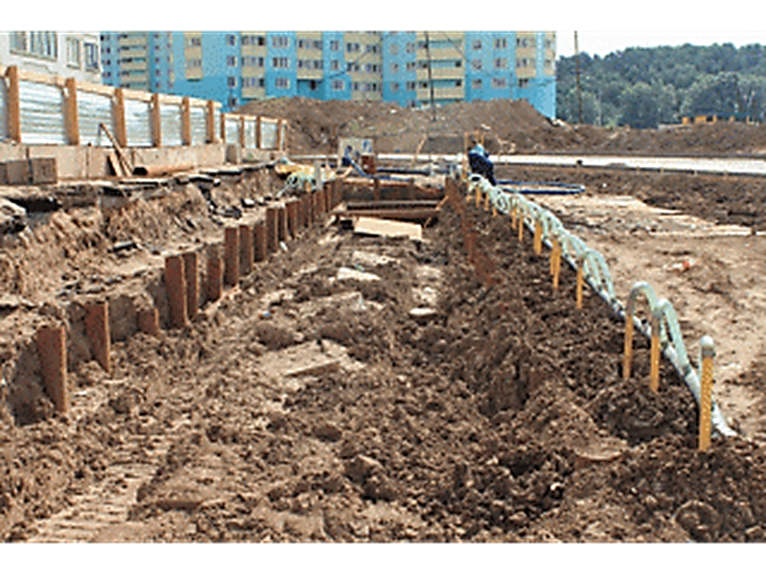
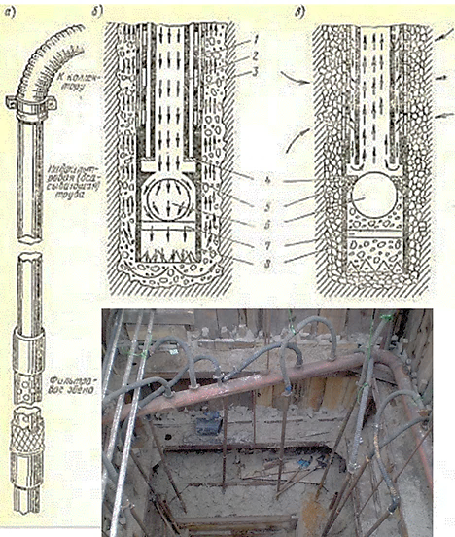
Иглофильтры
а — общий вид иглофильтра; б — положение клапанов фильтрового звена при погружении иглофильтра; в — то же, при откачке грунтовой воды;
1 — наружная труба; 2—внутренняя труба; 3 — фильтровальная сетка;
4 и 5 — кольца; 6 — шаровой клапан; 7 — стержень; 8 — наконечник

Slide 24
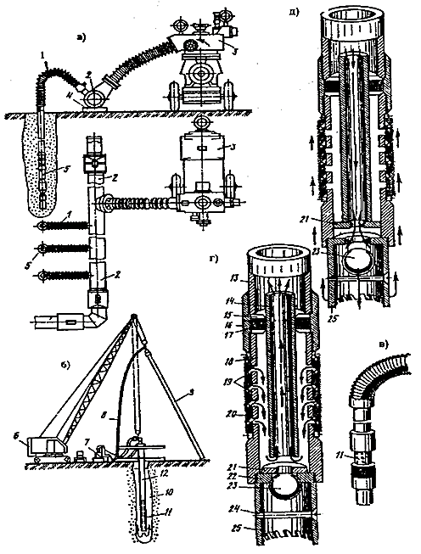
Оборудование легких иглофильтровых установок:
а — общий вид иглофильтровой установки; б — погружение иглофильтров; г — водоприемное фильтровое звено иглофильтра в процессе откачки воды; д — то же, при гидравлическом погружении иглофильтра; в — иглофильтр в собранном виде;
1 — гибкое соединение иглофильтра со всасывающим коллектором 2; 3 — насосный агрегат; 4 — опора;
5 — иглофильтры; 6 — кран;
7 — коллектор; 8 — шланг;
9 — колонна для наращивания;
10 — скважина; 11 — фильтровое звено иглофильтра; 1
2 — надфильтровая труба;
13 — конец надфильтровой трубы; 14 — внутренняя труба;
15 — шайба; 16 — муфта;
17 — резиновое кольцо;
18 — наружная перфорированная труба; 19 — проволочная обмотка; 20 — сетка; 21 — кольцевой клапан; 22 — седло клапана;
23 — шаровой клапан;
24 — ограничитель;
25 — наконечник с зубчатой коронкой

Slide 25
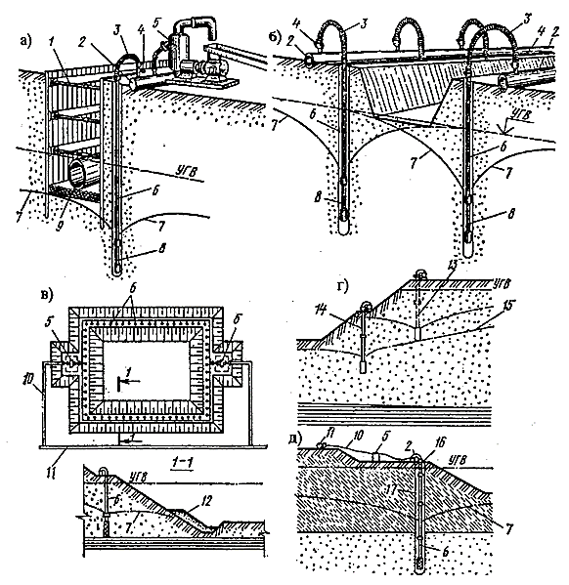
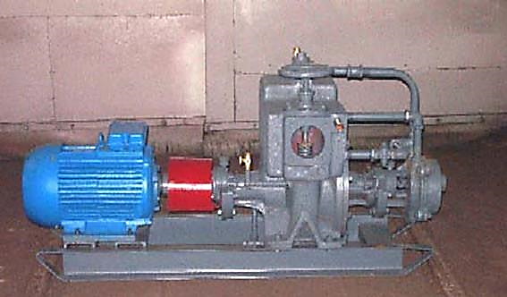
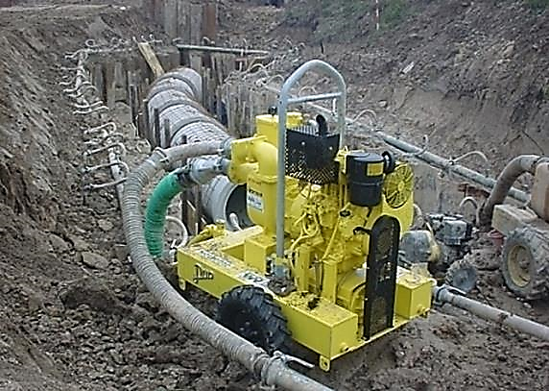
Водопонижение легкими иглофильтровыми установками (ЛИУ):
1 — траншея с креплениями; 2 — всасывающий коллектор; 3 — соединительные патрубки (шланги);
4 — кран или вентиль; 5 — насосный агрегат; 6 — иглофильтры; 7 — пониженный уровень грунтовых вод; 8 — водоприемное (фильтровое) звено иглофильтра; 9 — проложенный трубопровод в траншее;
10 — напорный трубопровод; 11 — сборный трубопровод; 12 — дренажная пригрузка;
13 — иглофильтры верхнего яруса; 14 — то же, нижнего яруса; 15 — конечное положение депрессионной поверхности грунтовых вод; 16 — глиняный тампон; 17 — песчано-гравийная обсыпка.

Slide 26
Применение иглофильтров может оказаться эффективным и для - водопонижения в слабопроницаемых грунтах, если под ними залегает более водопроницаемый слой. При этом иглофильтры заглубляют в нижний слой с обязательной их обсыпкой.
Во время откачивания грунтовой воды через иглофильтры уровень ее понижается и вокруг каждого иглофильтра образуется воронка, ограниченная депрессионной кривой.
С помощью легкой иглофильтровой установки уровень грунтовых вод можно понизить на глубину до 5 м, считая от оси насоса. Если необходимо понизить уровень воды на глубину более 5 м, иглофильтры устанавливают в два или три яруса или устраивают водопонижающие скважины.
Иглофильтры, уровень воды в которых понижается медленно или совсем не понижается, следует извлечь, промыть и установить вновь.
Установленные иглофильтры присоединяют к общему всасывающему коллектору с помощью гибких шлангов, имеющих накидные гайки и проходные краны.
Краны служат для регулирования пропускной способности иглофильтров и для отключения отдельных из них, в случае необходимости, от всасывающего коллектора. Коллектор укладывают с уклоном 0,002—0,005 от насоса.

Slide 27
